Slide 1


Miljöräkenskaper och miljöstatistik – den gröna utvecklingen i ekonomin och i samhället
Viveka Palm
Vice avdchef Regioner och Miljö, SCB
Adjungerad professor, KTH

Slide 2
Syfte
Att diskutera statistik som används för att kartlägga hur ekonomi och samhälle påverkar miljön
Att visa vad vi gör för att utveckla den integrerade analysen miljö-ekonomi som ingår i agenda 2030 i mål 12

Slide 3
Historik
I Sverige påbörjades arbetet i början på 90-talet, Räkna med miljön! SOU 1991:37
Ett utvecklingsprojekt delat mellan SCB (statistik), KI (värdering, modellering) och SNV (miljötillstånd)
Det internationella arbetet med miljöräkenskaper samordnas via FN:s internationella arbetsgrupper.
En stor del av utvecklingen i EU drivs via Eurostat.

Slide 4
Miljöräkenskaper
National Accounts
Environm. statistics
Environmental Accounts

Slide 5
DPSIR-modellen
Befolkning
Energianvändning
Industri
Transport
Respons
Drivkrafter
Lagar
Skatter
Ny teknologi
Utsläpp
Avfall
Inverkan
Påverkan
Dålig hälsa
Hotade djur- och
växtarter
Ekon.förluster
Fysiskt, kemiskt och
biologiskt tillstånd
Luft-, vatten- och
markkvalitet
Status

Slide 6
Kartläggning av miljöstatistiken två rapporter
Kartläggning av officiell miljöstatistik enligt lag 2001:99 och förordning 2001:100
Kartläggning av övrig miljöstatistik (miljöövervakningen, internationell rapportering) och relevant statistik utanför området miljö i statistiklagen (fiske, energi mm)

Slide 7
DPSIR-modellen - miljöstatistikproducenter
Drivkrafter
Energimyndigheten
Jordbruksverket
KemI
SCB
Skogsstyrelsen
Branschorg.
Respons
Energimyndigheten
Naturvårdsverket
HAV
SCB
SGU
Påverkan
HAV
SCB
Branschorg.
Status
IVL
SGU
SLU
SMHI
SMI (smittskydd)
SSI (strålskydd)
Inverkan
IMM (miljömedicin)
Konjunkturinstitutet

Slide 8
Miljöräkenskaper på SCB
Fysiska flöden: energianvändning, kemiska produkter, utsläpp, avfall, material, vatten
Ekonomiska variabler: miljöskatter, subventioner, miljöskyddskostnader
Miljöföretagsdatabas

Slide 9
Miljöräkenskapsdata www.scb.se/mi1301
Visa upp räkenskapsdata i flera dimensioner
Ladda ner data för vidare bearbetning
Rapporter
Tidsserier
Metodik
Notes:
Vidare bearbetning=Excel; analys=hjälp att krama ur det gottaste, kombinera de olika variablerna i vald dimension; simulering, t ex minska utsläppen- vad krävs? Intensitet-nedgång i ngn bransch?

Slide 10
Sektor – Bransch - Vara
Sektor Bransch Vara

Slide 11
Branschprofiler
Miljöräkenskapernas hemsida: www.scb.se/mi1301

Slide 12
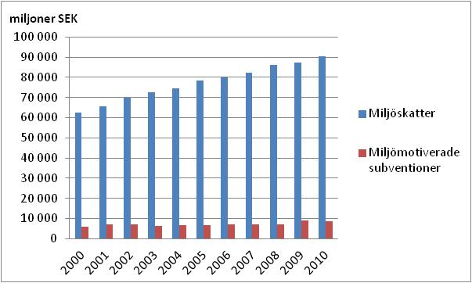
Styrmedel: miljöskatter och miljömotiverade subventioner
Miljöskatter (miljoner kr) inbetalda till staten i Sverige, 2000-2010.
Miljömotiverade subventioner (miljoner kr) utbetalda från staten i Sverige, 200-2010.
Källa: SCB

Slide 13
Skatt och utsläpp av koldioxid
Företag
Hushåll
skatt
utsläpp
0,0
0,1
0,2
0,3
0,4
0,5
0,6
0,7
0,8
0,9
CO₂ skatter i procent av totala CO₂ skatter jmf med CO₂ utsläpp i procent av totala CO₂ utsläpp

Slide 14
Utveckling statliga anslag

Slide 15
Miljöföretagsdatabas
Utsläppsbehandling
  Avfallshantering, avloppsrening, luftutsläppskontroll
Resurshantering – teknik för effektivt och uthålligt resursutnyttjande
  Förnyelsebar energi, värme- och energibesparing, hållbart jord- och skogsbruk

Slide 16
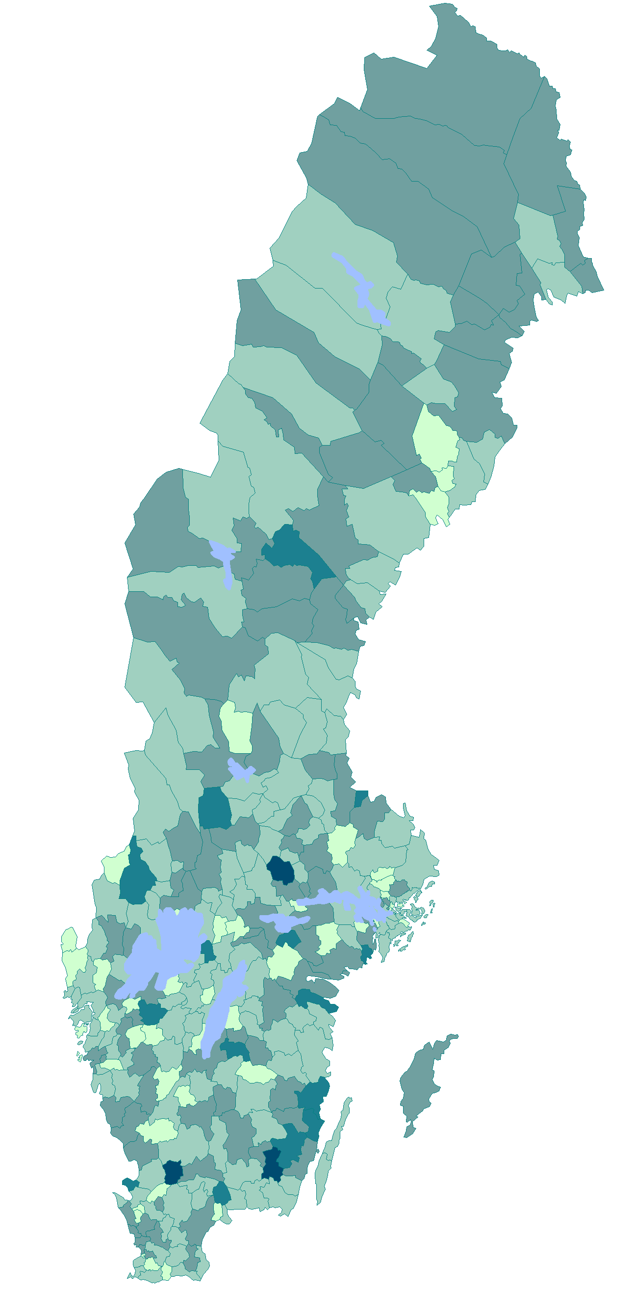
Miljösysselsatta
Andel sysselsatta inom totala miljösektorn av
totalt sysselsatta i Sverige kommunvis
Klass
(Antal kommuner)
Avser 2005 års siffror per kommun
Värdena är redovisade med en diskontinuerlig skala

Slide 17
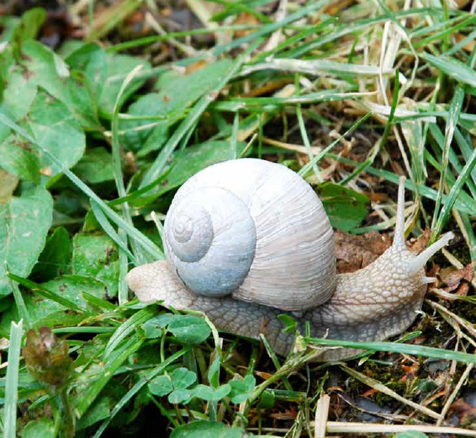
Rapport: Dataunderlag för att mäta ekosystemtjänster
http://www.scb.se/statistik/_publikationer/MI1301_2013I02_BR_MI71BR1302.pdf

Slide 18
Utvecklingsmöjligheter
1. Statistikbearbetningar som kan underlätta analyser. Att lyfta fram områden där styrmedel saknas. Vad händer utanför den direkta miljöpolitiken. Hur fånga in planering? Geodata.
2. Subventioner: viktiga för energi, jordbruk, fiske
3. Markanvändning och dess koppling till biodiversitet och ekosystem
4. Utsläpp från konsumtion. Går att beräkna. Mer internationella data gör beräkningarna bättre.

